Slide 1
WhoCrashed SOP
유기종 대리
2019.11.29

Slide 2
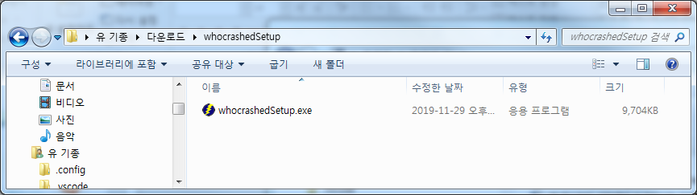
WhoCrashed SOP
Set-Up
- 메일로 첨부 드린 파일 ‘whocrashedSetup.exe’ 파일을 실행
- 혹은 D:\_Setup\Data\Util\2)보관\Whocrashed 폴더에서 ‘whocrashedSetup.exe’
파일을 실행
WONIK Confidential

Slide 3
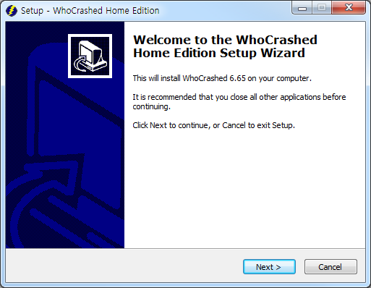
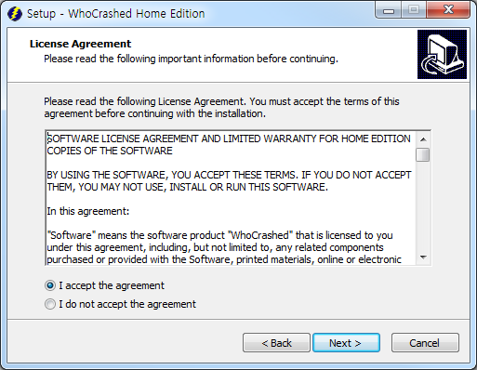
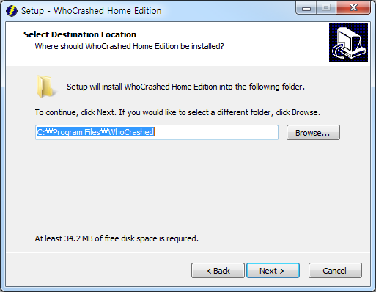
WhoCrashed SOP
Set-Up 1
- 아래 그림과 같이 ‘Next’를 클릭하여 설치
①
②
③
WONIK Confidential

Slide 4
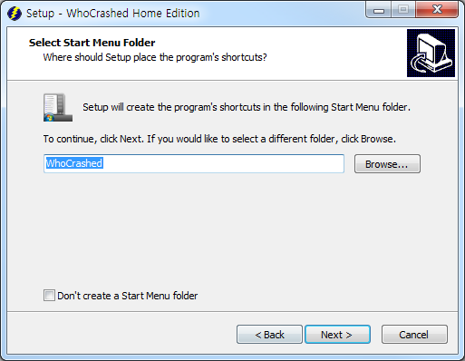
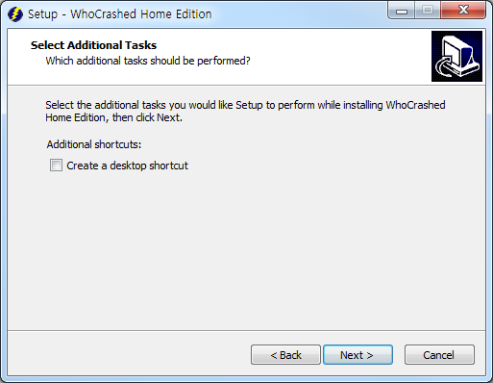
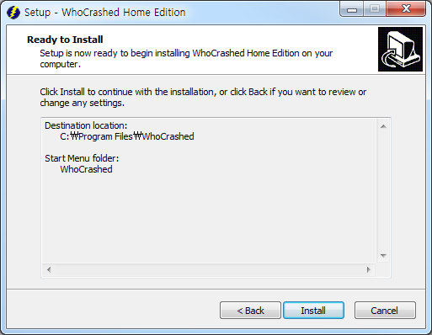
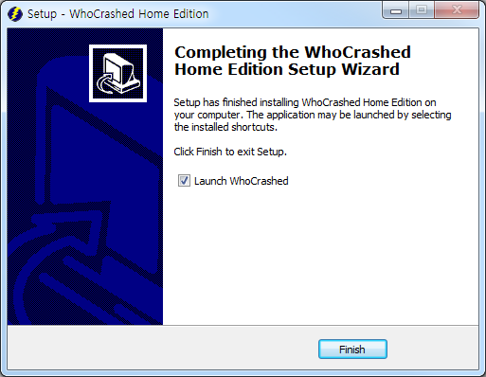
WhoCrashed SOP
Set-Up 2
- 아래 그림과 같이 ‘Next’를 클릭하여 설치
④
⑤
⑥
⑦
WONIK Confidential

Slide 5
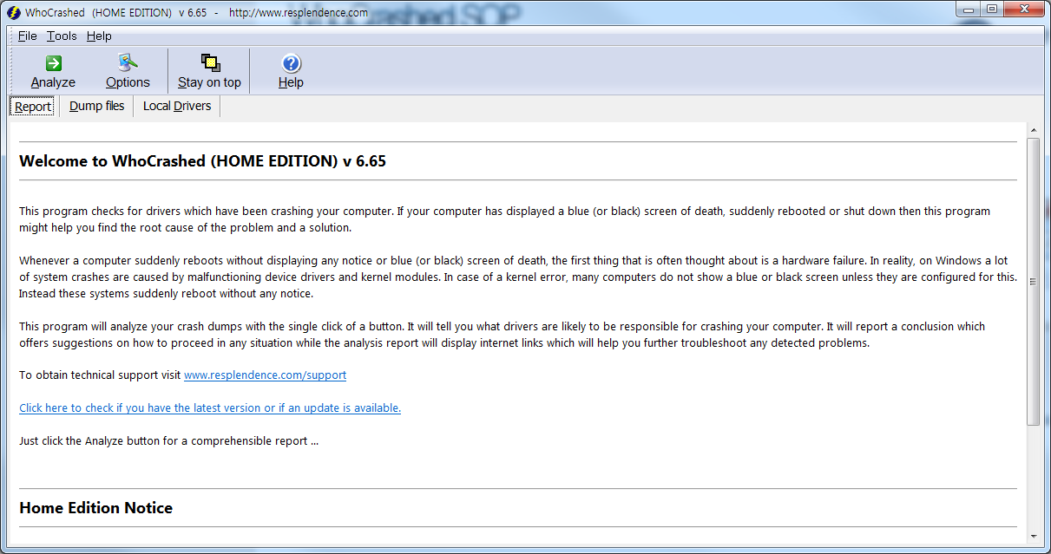
WhoCrashed SOP
Analyze
- 설치된 WhoCrashed를 실행하여 ‘Analyze’를 클릭
WONIK Confidential

Slide 6
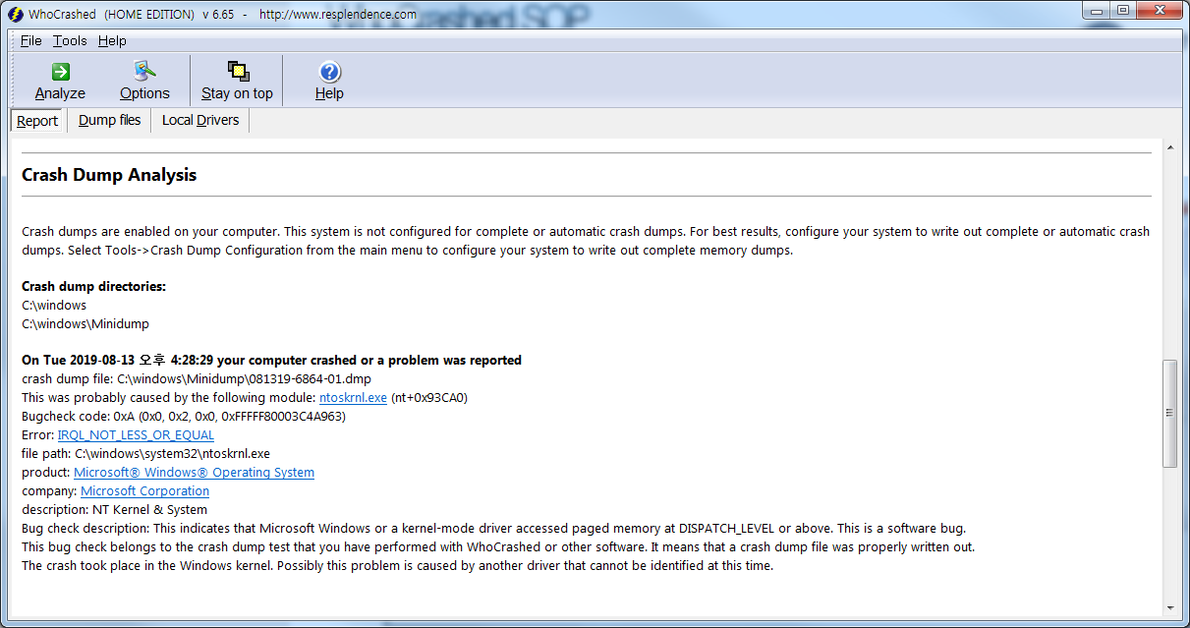
WhoCrashed SOP
결과 확인
- 스크롤을 아래로 내리면 ‘Crash Dump Analysis’ 항목에 Dump 파일을 분석한 메시지 표시
- 2019-08-13 화요일 오후 4:28:29에 PC가 문제
- ntoskrnl.exe 파일이 원인
- IRQL_NOT_LESS_OR_EQUAL Error 발생
- 그 밖에 정보를 화면에 표시
WONIK Confidential

Slide 7
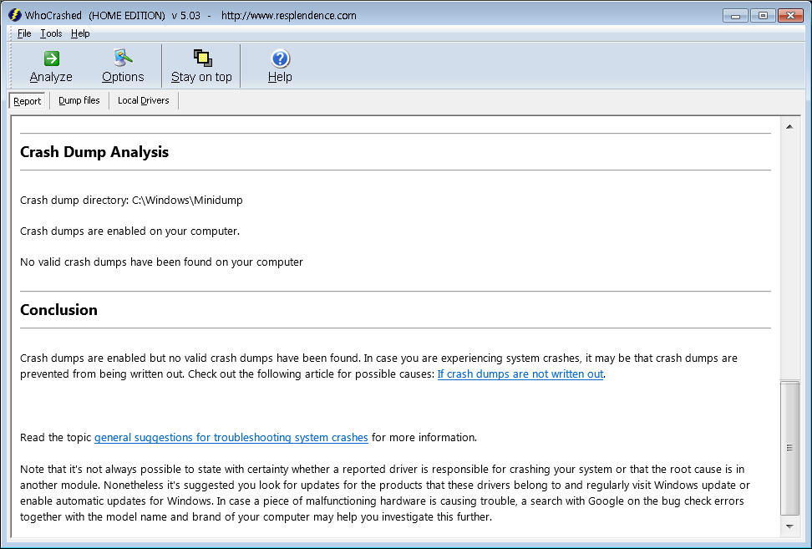
WhoCrashed SOP
결과 확인
- 만약 문제가 없었으면 없으면 아래 사진과 같은 화면 표시
WONIK Confidential

